Slide 1
REGLEMENTATION SOLAS
SOLUTIONS DE PESAGE PROPOSEES PAR EXA
La réglementation SOLAS d’International Maritime Organisation (IMO) exige que le poids du conteneur soit vérifié avant chargement sur un navire .
La responsabilité d’établir et de déclarer au transporteur maritime la Masse Brute Vérifiée (MBV*) incombe au chargeur. Deux méthodes sont possibles:
Méthode 1 : le chargeur obtient la masse brute vérifiée du conteneur empoté à l’aide d’un instrument de pesage approprié. Dans le cas particulier d’une marchandise en vrac, il est recommandé au chargeur d’adopter cette méthode.
Méthode 2 : Le chargeur pèse l’ensemble des éléments empotés (marchandises, palettes, matériaux d’emballage, de protection et d’arrimage) et ajoute la tare du conteneur. Le total obtenu est le poids à indiquer.
* VGM (Verified Gross Mass)

Slide 2
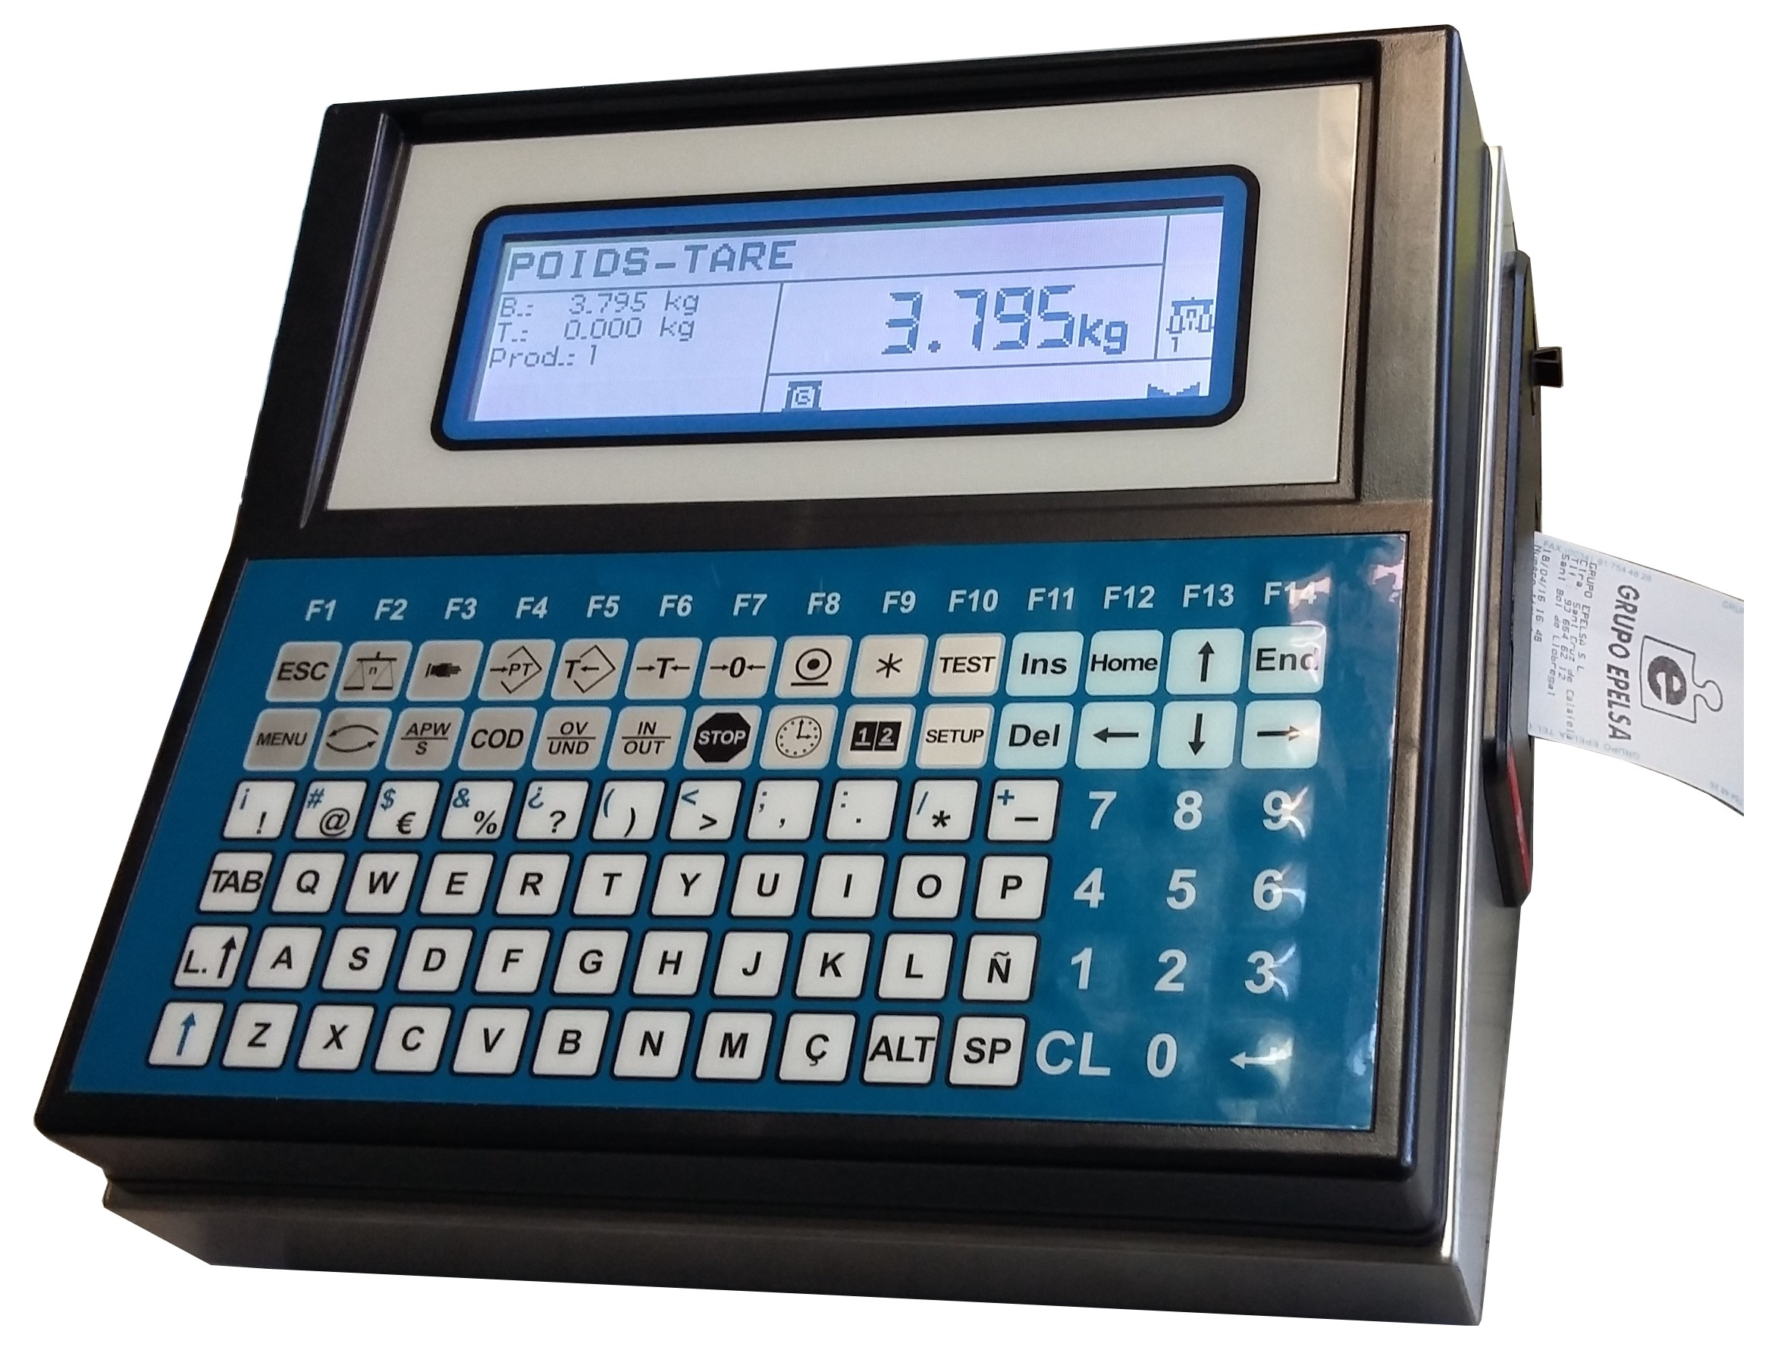
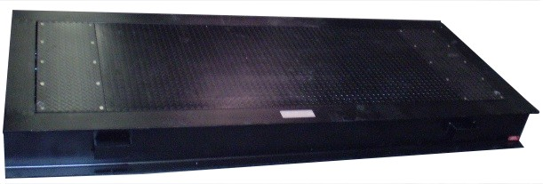
Méthode 1:
PESAGE DE CONTENEURS
EXA
vous propose des plates-formes haute résistance, homologuées, fabriquées pour le pesage de conteneurs.
EXA PESAGE ELECTRONIQUE
4 RUE REMORA
33170 GRADIGNAN
Date: 30/08/16 Heure:13:22
Num.Tck.: 9 DSD N°: 112
Conteneur N° : ABCU 01234 5
Poids Max: 30480 kg
P. Brut. : 30480 kg
P.Tare : 2260 kg
P. Net : 28220 kg
Nom et Signature

Slide 3
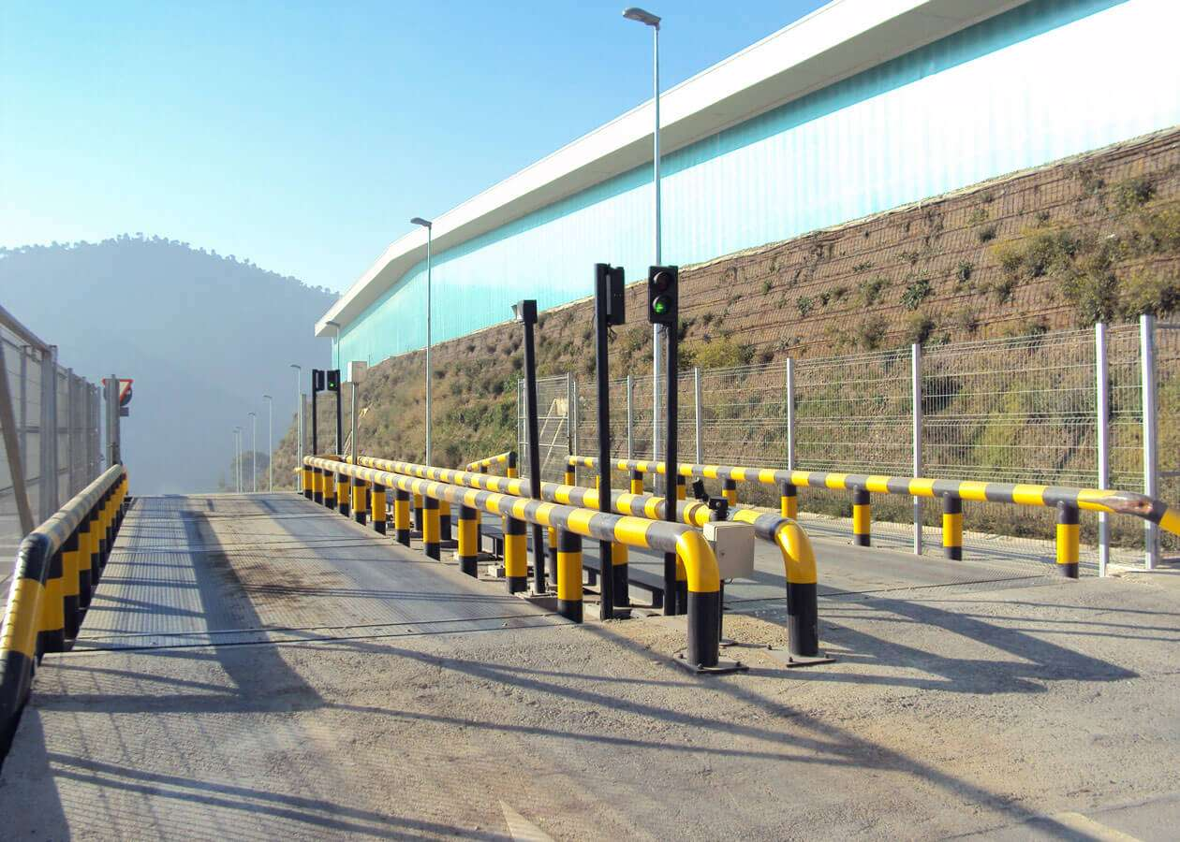
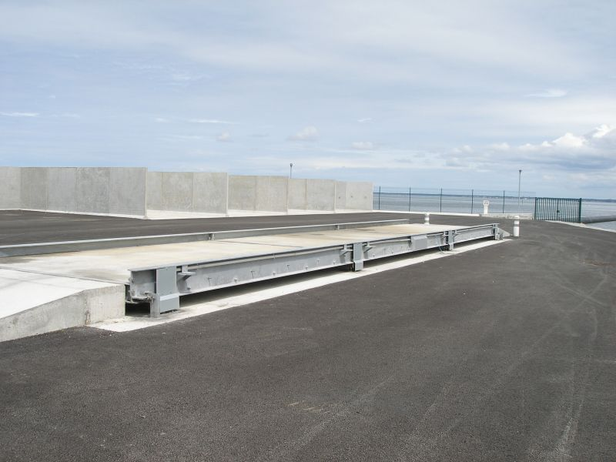
Pont bascule: Solutions pour la pesée de conteneurs sur remorque
Pont bascule métallique ou béton, EXA s’adapte à vos besoins

Slide 4
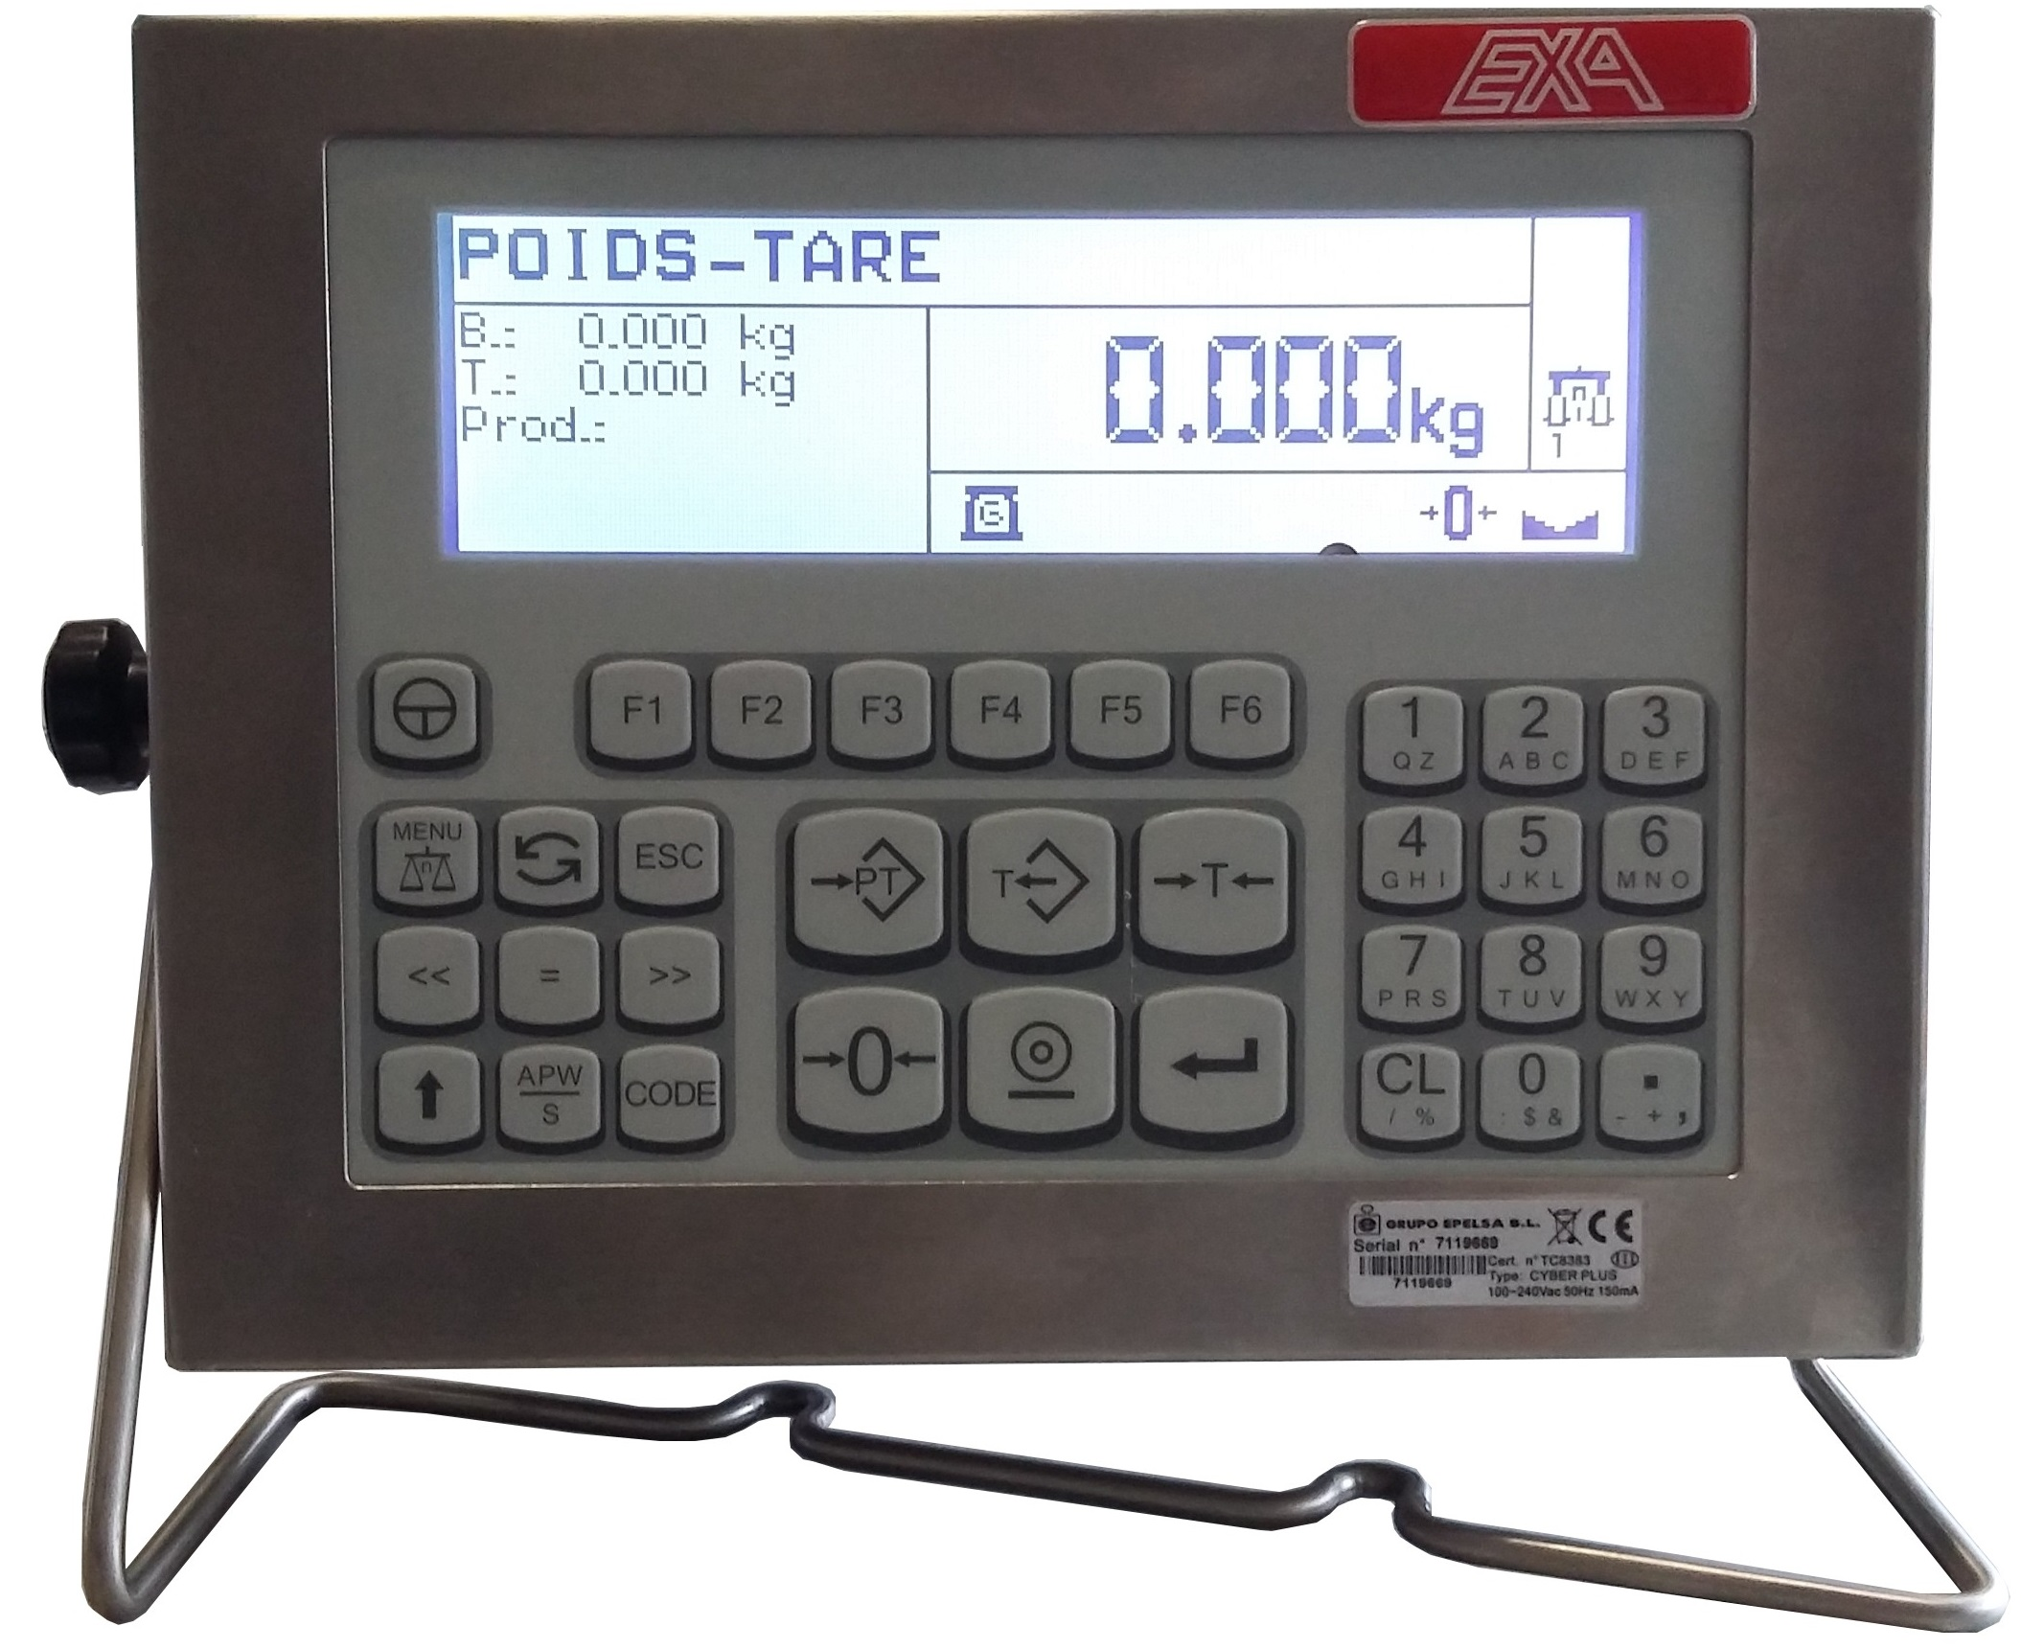
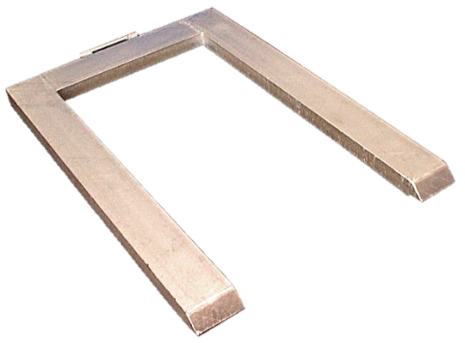
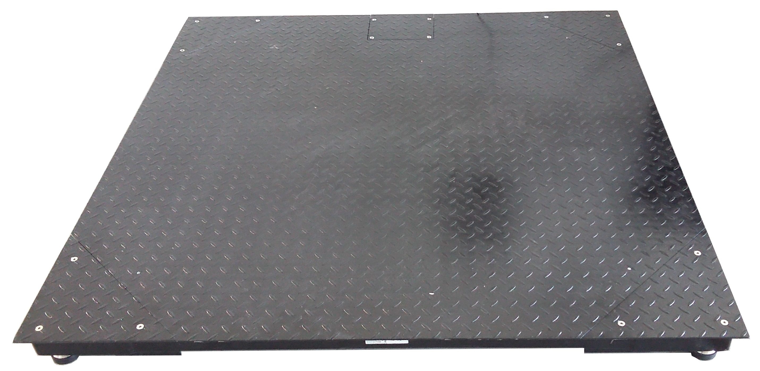
Méthode 2 Pesage de palettes ou colis
Arrêté du 28 Avril 2016
Méthode 2 : Le chargeur obtient la masse brute vérifiée du conteneur en suivant la procédure en cinq étapes ci-après décrite
Etape 1 : le chargeur obtient la masse de chacune des marchandises renfermées dans le conteneur, soit à l’aide d’un instrument de pesage approprié, soit en les obtenant auprès des fabricants, soit en les récupérant à partir de sa base de données.
Etape 2 : le chargeur obtient les masses des emballages des marchandises, soit à l’aide d’un instrument de pesage approprié, soit en les obtenant auprès des fabricants, soit en les récupérant de sa base de données ou de celle du professionnel chargé de l’empotage.
Etape 3 : le chargeur obtient les masses des palettes, des matériaux de fixation et de fardage et de tout autre matériau d’assujettissement à charger dans le conteneur, soit à l’aide d’un instrument de pesage approprié, soit en les obtenant auprès des fabricants, soit les récupérant de sa base de données ou de celle du professionnel chargé de l’empotage.
Etape 4 : le chargeur utilise la tare du conteneur indiquée sur ce dernier.
Etape 5 : le chargeur additionne toutes les masses obtenues aux étapes 1 à 4.
La masse brute vérifiée du conteneur obtenue par la méthode 2 est le résultat de l’addition décrite à l’étape 5.
La marge d’erreur entre la masse exacte du conteneur et la masse déclarée ne doit pas excéder 5%.
Un logiciel spécifique SOLAS équipe nos indicateurs (OrionPlus et CyberPlus)
Permet de peser les palettes ou colis pour la préparation.
Permet d’identifier le conteneur ou une zone de stockage et de totaliser le poids chargé.

